Slide 1
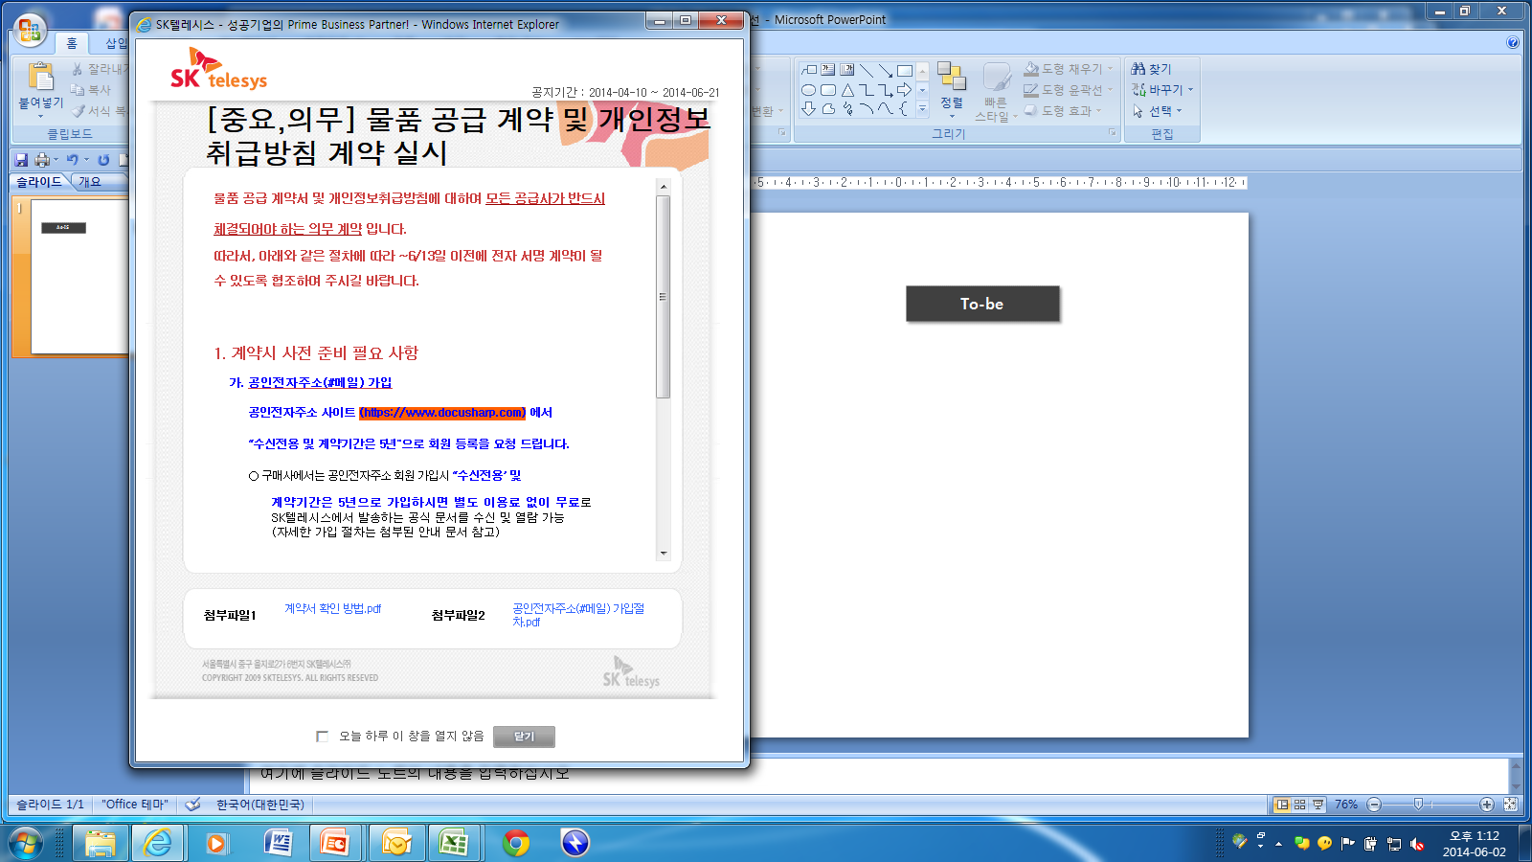
○ 현재와 같은 동일한 크기에서 팝업에서 테두리 이미지 삭제, 헤드라인 글자 크기
조절을 통하여 Pop-up에서 중요한 내용 전달의 가독성를 확보해 나가고자 함.
기존
변경(예시)
글자 크기 축소
삭제
삭제
[중요,의무] 물품 공급 계약 및 개인정보취급방침 계약 실시
물품 공급 계약서 및 개인정보취급방침에 대하여 모든 공급사가 반드시 체결되어야 하는 의무 계약 입니다.
따라서, 아래와 같은 절차에 따라 ~6/13일 이전에 전자 서명 계약이 될 수 있도록 협조하여 주시길 바랍니다.
1. 계약시 사전 준비 필요 사항
가. 공인전자주소(#메일) 가입
공인전자주소 사이트 (https://www.docusharp.com) 에서
“수신전용 및 계약기간은 5년"으로 회원 등록을 요청 드립니다.
○ 구매사에서는 공인전자주소 회원 가입시 “수신전용’ 및
계약기간은 5년으로 가입하시면 별도 이용료 없이 무료로
SK텔레시스에서 발송하는 공식 문서를 수신 및 열람 가능
(자세한 가입 절차는 첨부된 안내 문서 참고)
나. 법용공인인증서 (법인/개인용)
2. 물품 공급 및 개인정보취급방침 전자 서명 계약 하기
(상기 항목을 클릭해 보세요)
향후에도 계약서 내용 보완 의견 및 수정이 필요한 내역이
있으시면 언제든지 문의, 연락을 요청 드립니다.
(SK텔레시스 정연백 과장, 02-2090-2722, j723@sk.com)
감사합니다.
안내 내용 Display 협소
안내 내용 Display 확대
삭제
글자 줄 간격 수정 안됨
➔ 오류 수정 필요

